Slide 1
DKN:Deep Knowledge-Aware Network for News Recommendation
(WWW2018)
Hongwei Wang, Fuzheng Zhang, Xing Xie, Minyi Guo
Shanghai Jiao Tong University, Shanghai, China
Microsoft Research Asia, Beijing, China
wanghongwei55@gmail.com,{fuzzhang,xingx}@microsoft.com,guo-my@cs.sjtu.edu.cn

Slide 2
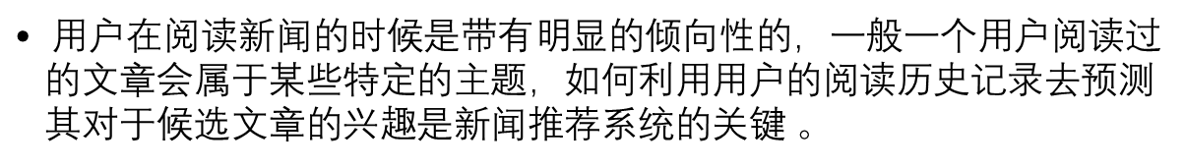
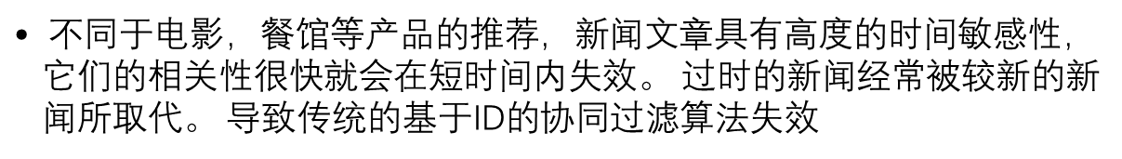
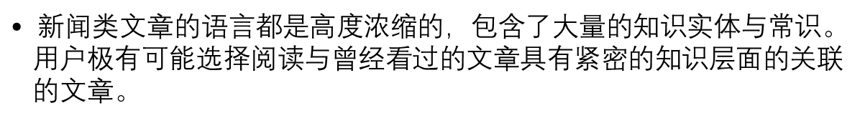
DKN:Deep Knowledge-Aware Network for News Recommendation）
新闻推荐的特点：
$•$ 不同于电影，餐馆等产品的推荐，新闻文章具有高度的时间敏感性，
它们的相关性很快就会在短时间内失效。 过时的新闻经常被较新的新
闻所取代。 导致传统的基于ID的协同过滤算法失效
$•$ 用户在阅读新闻的时候是带有明显的倾向性的，一般一个用户阅读过
的文章会属于某些特定的主题，如何利用用户的阅读历史记录去预测
其对于候选文章的兴趣是新闻推荐系统的关键 。
$•$ 新闻类文章的语言都是高度浓缩的，包含了大量的知识实体与常识。
用户极有可能选择阅读与曾经看过的文章具有紧密的知识层面的关联
的文章。

Slide 3
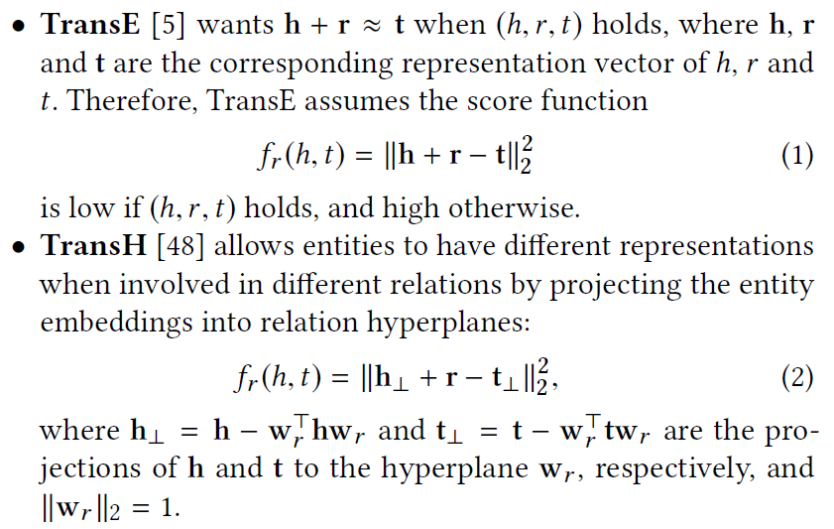
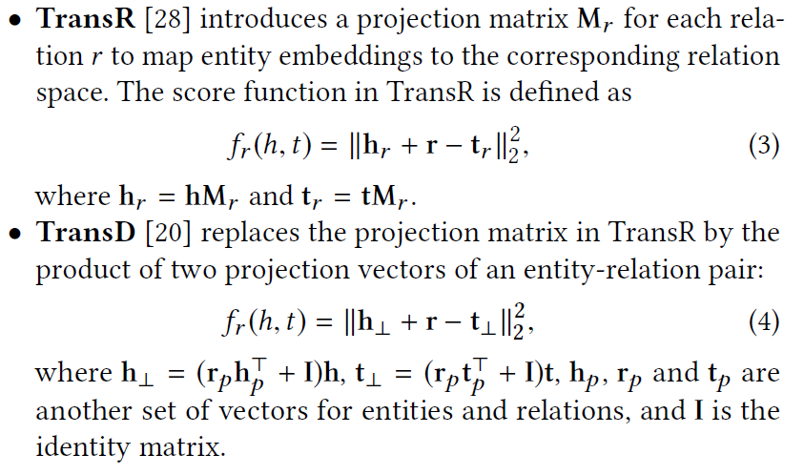
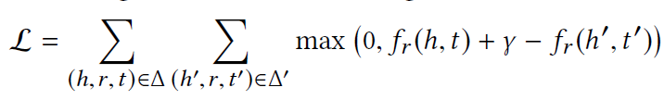
DKN:Deep Knowledge-Aware Network for News Recommendation）
知识图谱网络嵌入（Knowledge Graph Embedding):
Optimization:

Slide 4


DKN:Deep Knowledge-Aware Network for News Recommendation）
问题定义：
给定用户
的点击历史：
其中t表示新闻的标题，每个标题都是一个词序列：
预测用户是否会点击特定的新闻

Slide 5
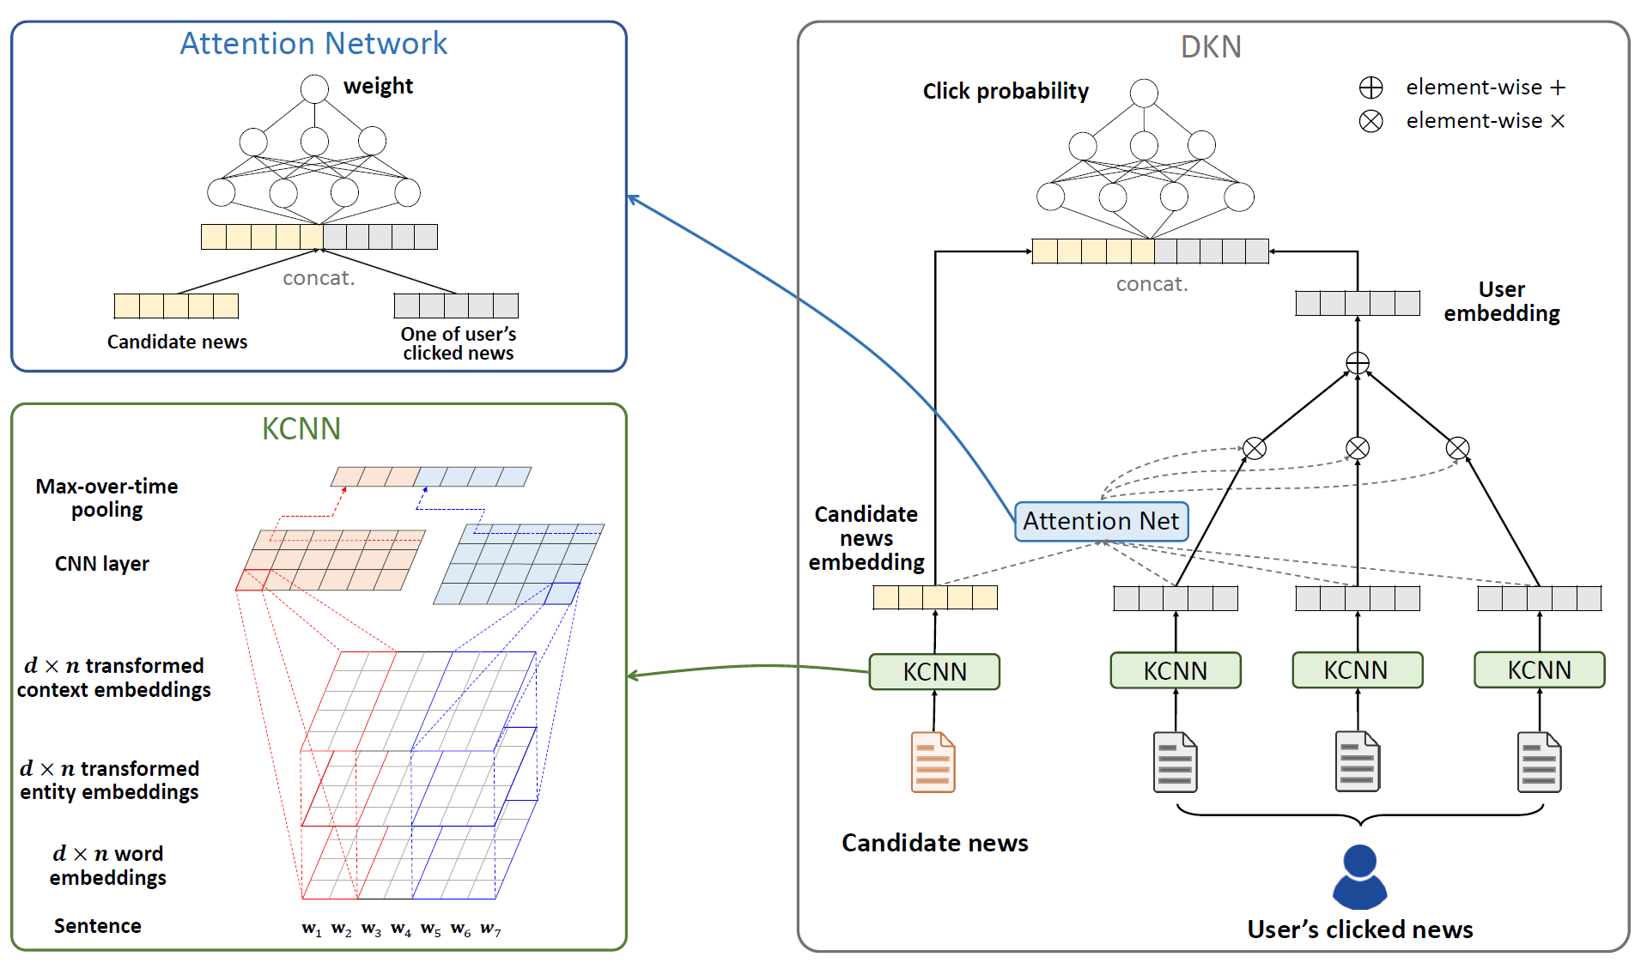
DKN:Deep Knowledge-Aware Network for News Recommendation）
模型：

Slide 6
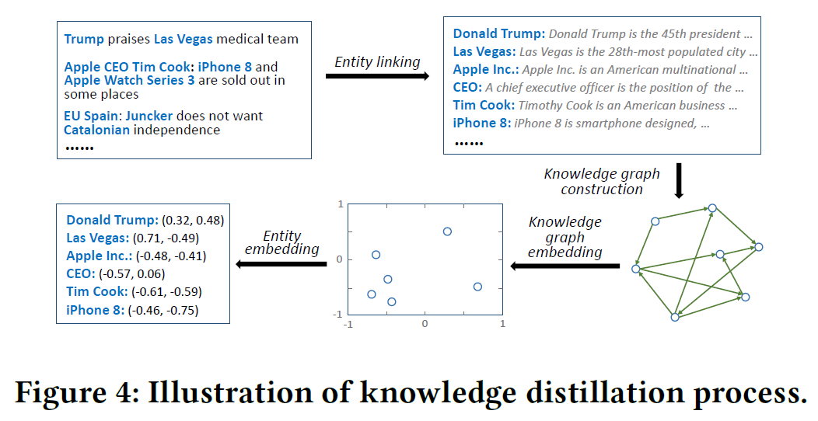
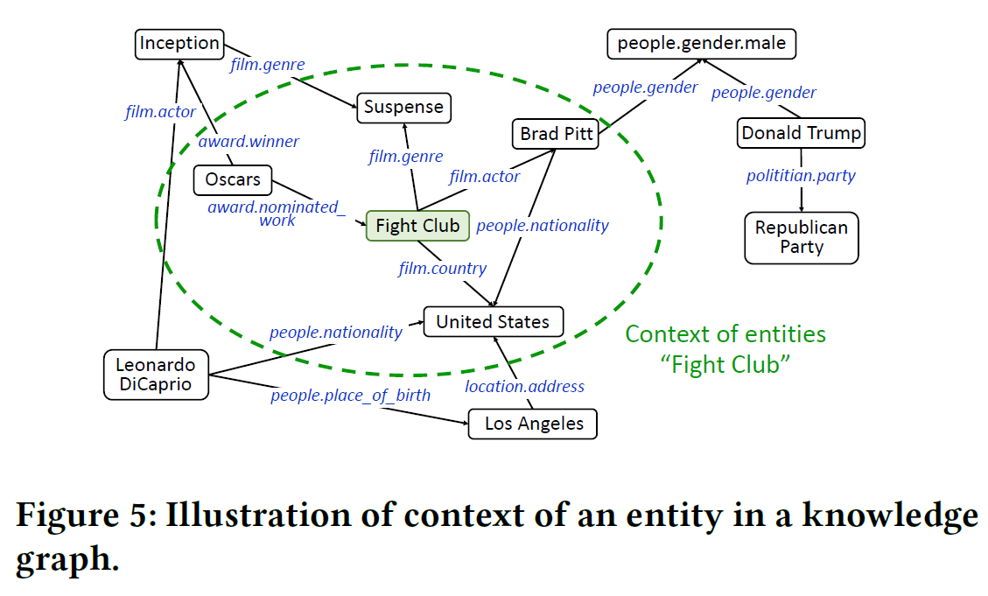
DKN:Deep Knowledge-Aware Network for News Recommendation
知识提取（Knowledge Distillation)：
1.从新闻标题中识别出knowledge entities（entity linking）
2.基于得到的entities，从原始KG中提取中所有的连接关系，建立一个子图
3.子图上的所有实体向周围扩展一步
4.用KGE(TransE)得到实体的词向量，用于KCNN的输入

Slide 7
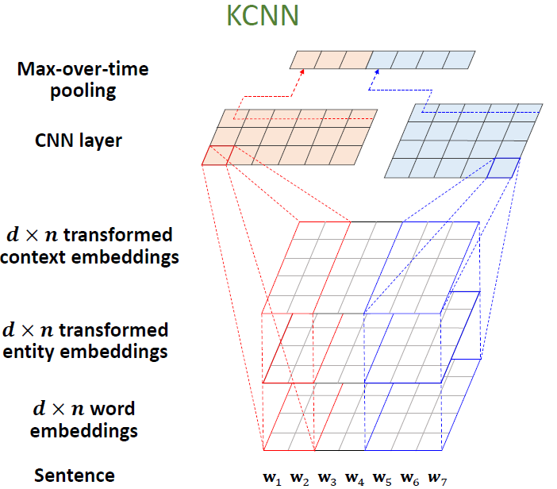





DKN:Deep Knowledge-Aware Network for News Recommendation
Knowledge-aware CNN：
获取标题中单词和实体对应的向量后，进行处理输入到CNN
transformed entity embedding:
transformed context embedding:
or

Slide 8
DKN:Deep Knowledge-Aware Network for News Recommendation）
Knowledge-aware CNN：
获取标题中单词和实体对应的向量后，进行处理输入到CNN
transformed entity embedding:
transformed context embedding:
or

Slide 9
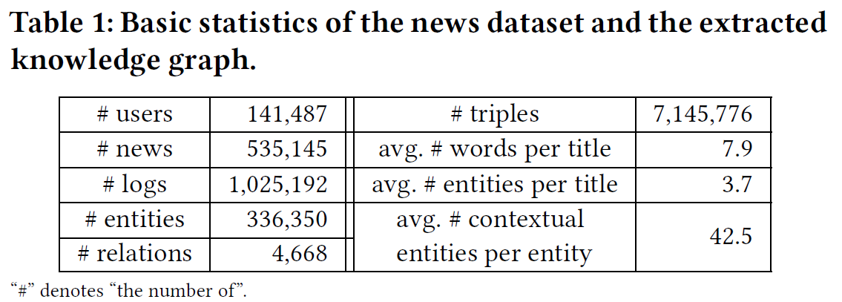
DKN:Deep Knowledge-Aware Network for News Recommendation
实验：
数据集：bing新闻的用户点击日志，用户id,新闻url，新闻标题，点击与否（0，1）
评价指标：F1-score，AUC

Slide 10
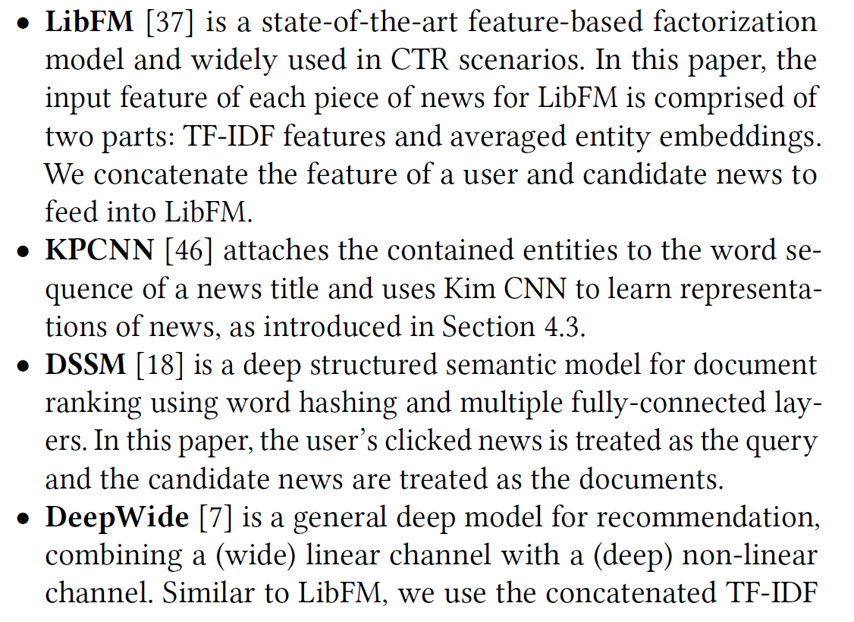
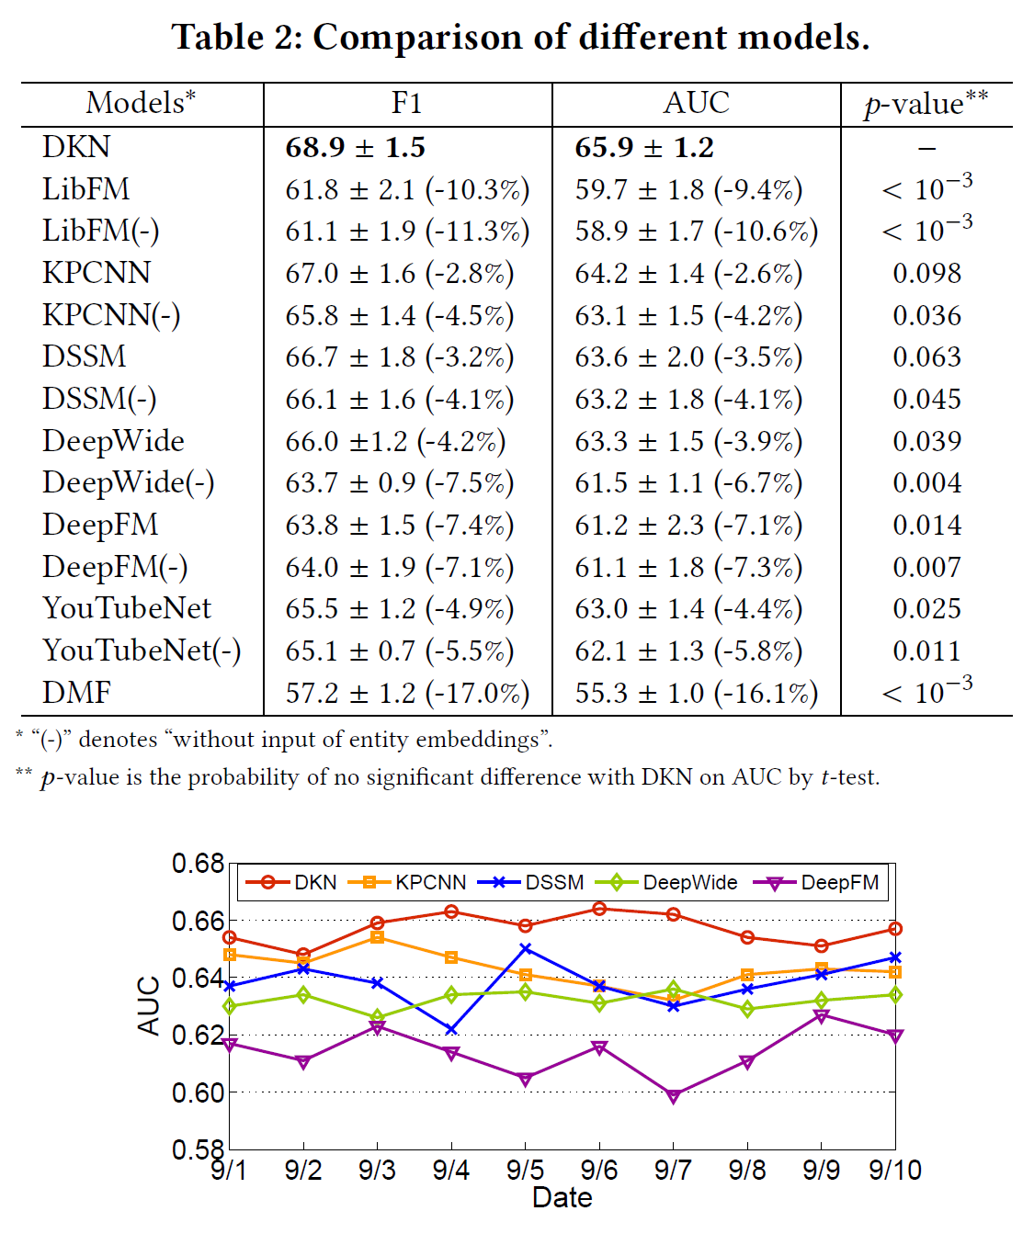
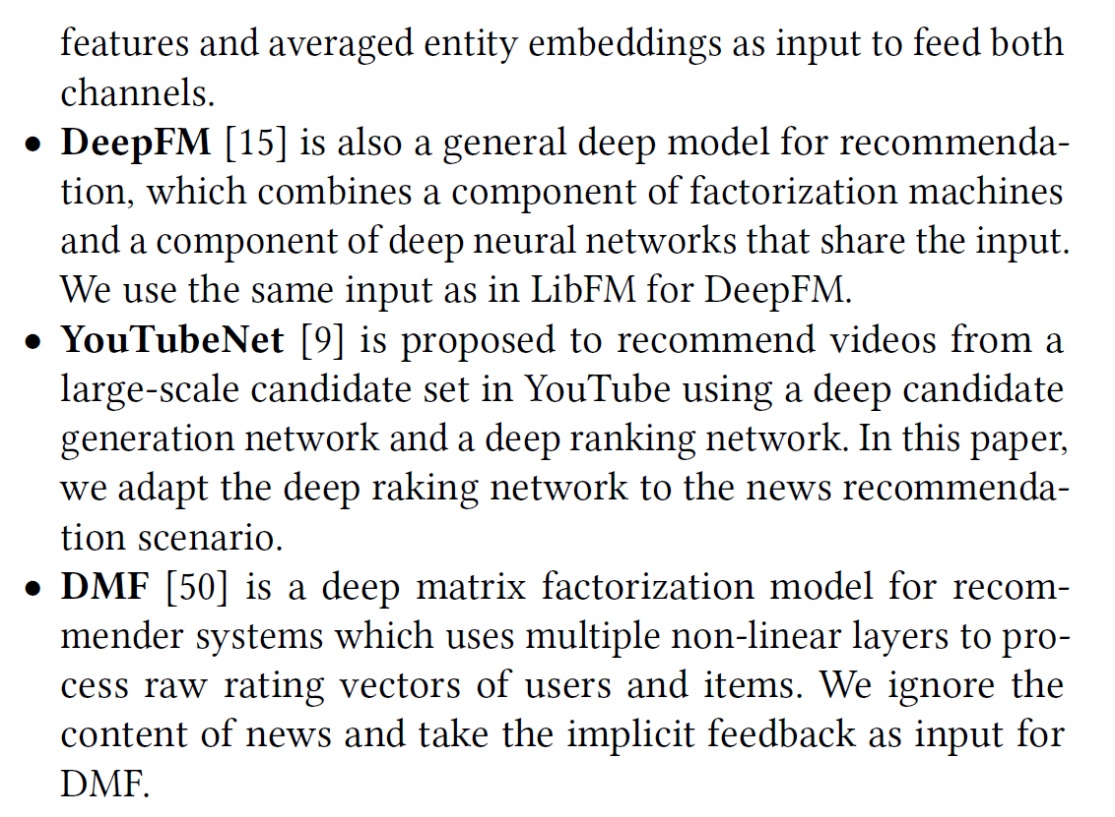
DKN:Deep Knowledge-Aware Network for News Recommendation
baseline：
实验结果：

Slide 11
Co-Attentive Multi-Task Learning for Explainable Recommendation
(IJCAI 2019)
Zhongxia Chen, XitingWang, Xing Xie, TongWu,
Guoqing Bu, YiningWang and Enhong Chen
School of Computer Science and Technology, University of Science and Technology of China, China
Microsoft Research Asia, China
CFETS Information Technology (Shanghai) Co., Ltd., China
fczx87@mail., cheneh@gustc.edu.cn, fxitwan, xing.xieg@microsoft.com,
fwutong, buguoqing zh, wangyining zhg@chinamoney.com.cn

Slide 12
Co-Attentive Multi-Task Learning for Explainable Recommendation
存在的问题：
可解释推荐的基本问题是如何平衡准确率和可解释性，现有的方法大多将这两个
目标分开考虑或者只关注其中一个目标，这限制了它的有效性
目标：
在一个联合和框架中对准确率和可解释性进行有效的优化，主要思路是通过协同
注意力机制挖掘推荐任务和可解释任务之间的联系

Slide 13
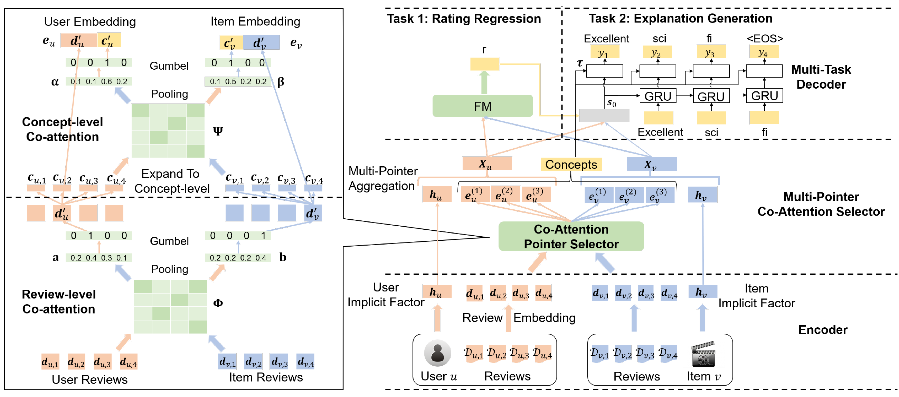
Co-Attentive Multi-Task Learning for Explainable Recommendation
Encoder
review encoder:将一条评论中每个单词的词向量相加，作为该评论的向量表示
User/Item:将用户或项目信息转化成隐式表示

Slide 14





Co-Attentive Multi-Task Learning for Explainable Recommendation
Multi-Point Co-Attention Selector

Slide 15








Co-Attentive Multi-Task Learning for Explainable Recommendation
Multi-Task Decoder
Rating Prediction:
Explanation Generation:
Concept relevance loss:
Negative log-lizelihood loss:
Joint Learning:

